Slide 1
Историко-культурные памятники Курского края. Курские усадьбы.
Курские усадьбы: Марьино, Белый Колодезь, Хомутовка, Моква, Воробьевка

Slide 2
Усадьба Марьино, Дворец Барятинских (Рыльский район)
Дворцово-парковый ансамбль "Марьино" был построен во втором десятилетии XIX века

Slide 3
Усадьба Марьино
Дворец был построен по проекту курского архитектора Карла Ивановича Гофмана к 1820 г. Первоначально дворец назывался Избицким домом, так как он строился на берегу речки Избицы.

Slide 4
Усадьба Марьино
Позднее его стали называть Марьиным, как и всю усадьбу, по имени второй жены Барятинского.
Ныне в Марьинском дворце располагается санаторий «Марьино», известный на всю страну.

Slide 5
Усадьба "Деревеньки" Барятинского во Льгове
Предполагают, что усадьба "Деревеньки" Барятинского создавалась одновременное усадьбой "Марьино", после 1811 года.

Slide 6
Башня Шамиля во Льгове
Известно о пребывании на Курской земле в плененного вождя кавказских горцев Шамиля (1797-1871).
В декабре 1868 года при переезде из Калуги в Киев Шамиль побывал и в имении Барятинского "Деревеньки", с башни любовался окрестностями.
Народная молва утверждает, что в ней он молился... Так и закрепился в названии башенки факт пребывания на Курской земле исторической личности.

Slide 7
Усадьба Левшиных (пос. Хомутовка Хомутовского района)
Усадьба Левшиных — памятник архитектуры 18 в., который по старшинству является вторым после палат Мазепы под Рыльском, а по своим ландшафтным характеристикам не уступает паркам усадеб Марьино и Моква.

Slide 8
Дворец окружает живописный ландшафт: к западу и юго-западу от дома расположены пруды, к востоку и северу — старинный парк.
В настоящее время в бывшем дворце Левшиных располагаются органы районной администрации.

Slide 9
Усадьба А А Фета (с. Воробьевка, Золотухинский р-н)

Slide 10
Усадьба А А Фета (с. Воробьевка, Золотухинский р-н)
Здесь в 1887 году, покинув Степановку в родном Мценском уезде Орловской губернии, поселился и прожил 15 лет известный русский поэт А. А Фет.

Slide 11
В 1877 году Афанасий Афанасьевич купил в Курской губернии в Воробьевке недалеко от Коренной пустыни, где и провел остаток своей жизни, лишь на зиму уезжая в Москву и приезжая в Воробьевку к началу марта.

Slide 12
В усадьбе поэта часто гостили Л.Н.Толстой, П.И.Чайковский,
В. Соловьев и другие известные личности

Slide 13
Усадьба Нелидовых (с. Моква Курский район)
На рубеже XVIII и XIX веков Моква стала собственностью Аркадия Ивановича Нелидова, назначенного губернатором в Курск. На основе дубравы был разбит английский парк, создана система прудов и построен дворец.

Slide 14
Внутри здания находилось более сорока помещений, среди которых были гостиная, вестибюль, столовая, комната для музыкантов, бальный зал, а также библиотека, многочисленные жилые комнаты и кабинеты.

Slide 15
С конца XIX века и до 1917 года усадьба принадлежала племяннику А. А. Нелидова Петру Петровичу Волкову. Он содержал в Мокве земскую школу, где обучалось около 80 детей, также он превратил домашнюю Спасскую церковь в приходскую.

Slide 16
В 1943—1946 годах в уцелевших зданиях располагался военный госпиталь. С 1948 года на территории усадьбы находится санаторий.

Slide 17
Усадьба Новосильцева (с. Лебяжье Курский район)
В середине 18 в. Лебяжье принадлежало И. П. Анненкову, в конце 19 в. имение приобрёл купец Г. А. Новосильцев, который и был его последним владельцем. Новосильцев построил двух/трёхэтажное кирпичное здание с террасами и балконами.

Slide 18
Усадьба Новосильцева (с. Лебяжье Курский район)
В усадьбе Новосильцева в 1920-х размещался детский приют, в 1930-х - больница и амбулатория, а затем дом отдыха.
В 1996 усадьбу Новосильцева занял Курский филиал Орловской школы милиции.

Slide 19
Белый Колодезь — маленькая деревня в Орловской области, которая до 1937 года относилась к Курской губернии. В середине XIX века в Белом Колодезе была построена усадьба Вячеслава Шварца — известного на весь мир художника.

Slide 20
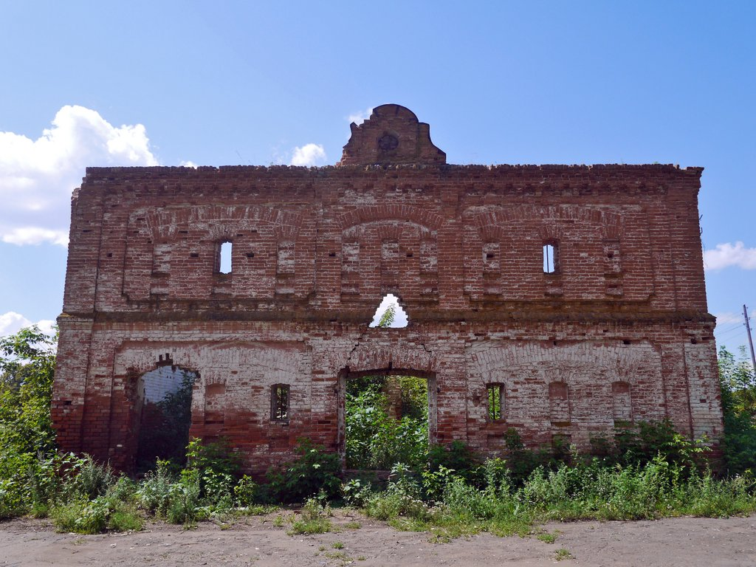
Усадьба Алехиных в Касторенском районе
Имение родителей чемпиона мира по шахматам А.А. Алехиных (1892-1946), которые приобрели его у крупных землевладельцев Охотниковых.

Slide 21
Усадебный дом Алехиных

